Slide 1
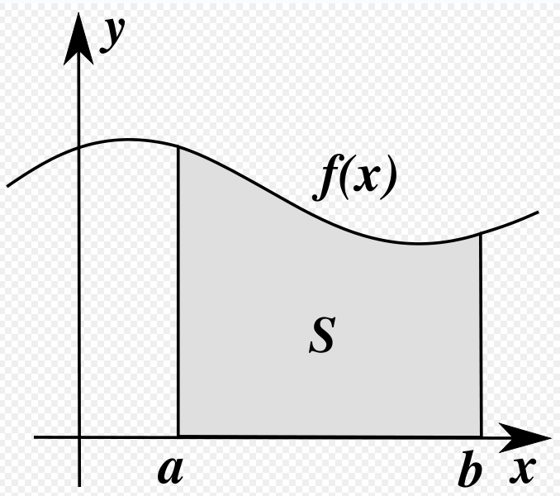
11 дәріс. Интегралды сандық түрде шешу. Кейбір физикалық есептерді шешу кезінде кездесетін анықталған интегралды есептеу. Төртбұрыш әдісі. Трапеция әдісі. Симпсон әдісі.
Анықталған интегралды аналитикалық шешу үшін Ньютон-Лейбниц формуласын қолданылады:
1) f (x) -функциясының алғашқы түрін қарапайым функциялар арқылы сипаттай алмайтындықтан;
2) f (x) -функциясының шамасы тек кесте түрінде берілсе.
Бұл жағдайларда интегралды шешу үшін сандық әдістер қолданады. Сандық әдіс бойынша анықталған интегралдың мәні x осімен, xa және xb түзулерімен және y =f (x) функциясының қисығымен шектелген трапецияның ауданына тең.
Жуықтап есептеу алгоритмдері
Квадраттық формулалар
Монте-Карло әдісі
Төртбұрыштар формуласы
Трапеция әдісі
Симпсон әдісі

Slide 2
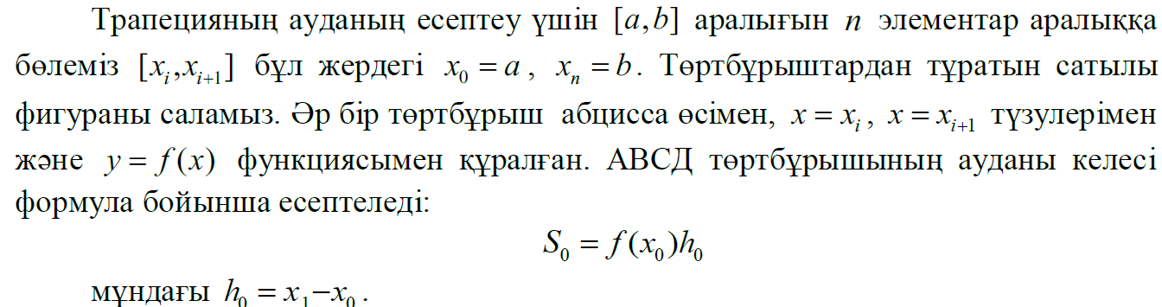
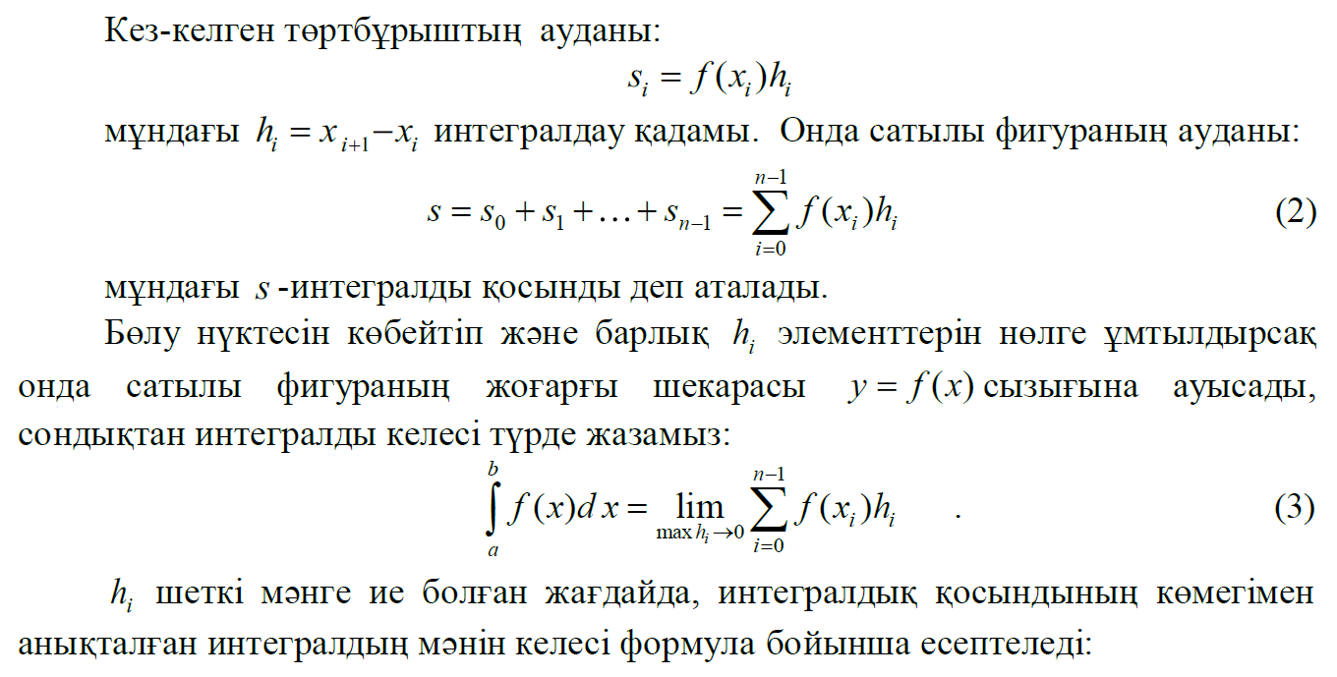
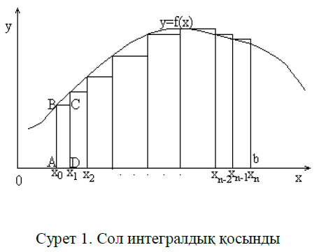
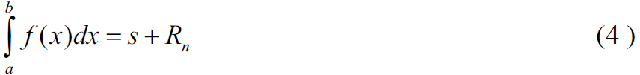
11.1Төртбұрыштар әдісі
Сандық интегралдаудың нәтижесі — қандай да бір қателікпен анықталған интегралдың жуық мәні.

Slide 3
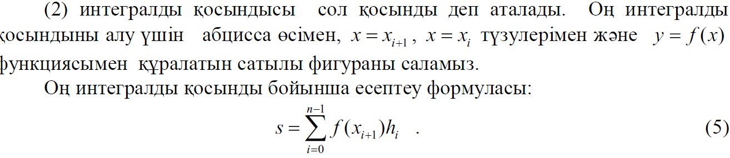
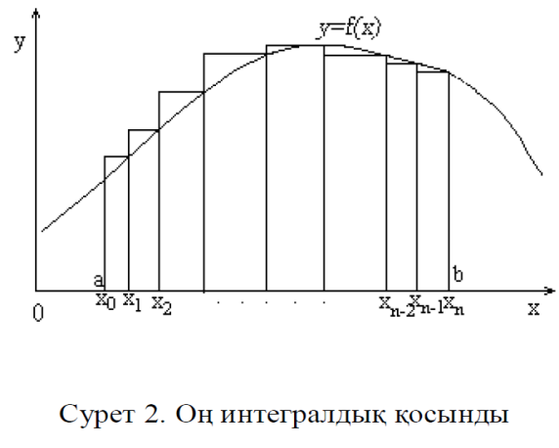
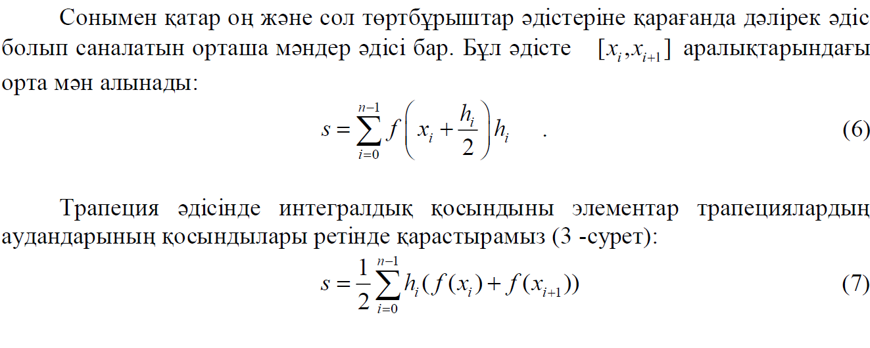
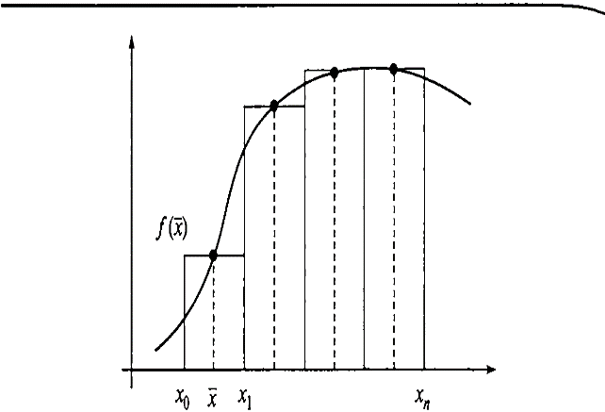

Slide 4
Басы
a,b,n,f(x)
h=(b-a)/n
S=0
x=a
i=1..n
x=x+i*h
S
S=S+f(x)*h
Соңы

Slide 5
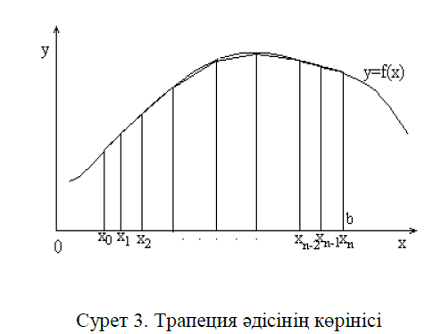
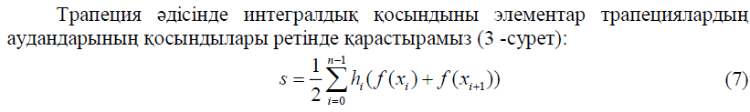
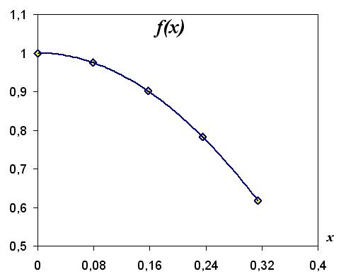
11.2 Трапеция әдісі

Slide 6
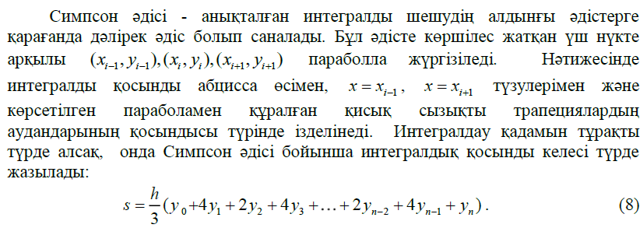
11.3 Симпсон әдісі

Slide 7
Интегралдау әдістері мен Маткадта есептеу формулалары
Интегралдау бөліктерінің саны
Интегралдау қадамын есептеу
Төртбұрыштар формуласы

Slide 8
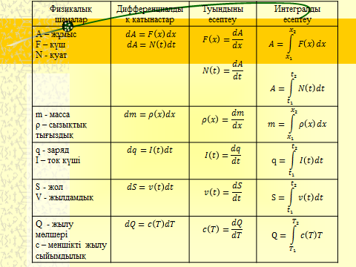

Slide 9
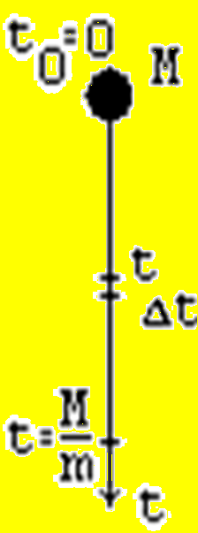
1 Мысал
Бастапқы массасы М тамшы ауырлық күшінің әсерінен түсе отырып, m массасын жоғалтып, бірқалыпты буланады. Тамшының түсу уақыты ішінде толық буланып біткенше ауырлық күшінің атқаратын жұмысы қандай?
М- тамшының бастапқы массасы, m – бірлік уақыт ішінде буланатын
судың массасы, тамшының массасы уақыт бойынша
заңымен өзгереді. Қозғалыс соңында , олай болса . Масса өзгеретіндіктен оған әсер ететін ауырлық күші де айнымалы
Тамшының орын ауыстыруы
Шексіз аз уақыт үшін осы теңдеуді дифференциалдаймыз:
Ауырлық күшінің жұмысы аналитикалық түрде:

Slide 10
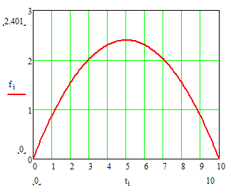
Симпсон әдісін MathCad программалық пакетінде орындау

Slide 11

2 Мысал
1 моль судың температурасын 400 К –нен 500 К қыздырғандағы энтропиясының өзгерісін анықтаңыз. Көлем тұрақты кездегі мольдік жылу сыйымдылығы 35 Дж/моль*К.
Шешуі: Энтропияның өзгерісі келесі формуламен есептеледі:
a) Аналитикалық шығарылуы:
б) Симпсон әдісін қолданып шығару:

Slide 12
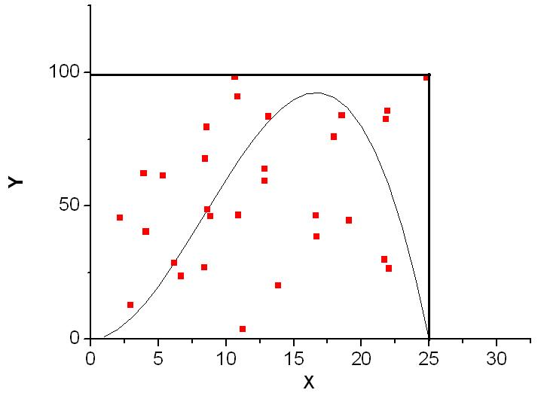
Монте-Карло әдісі
Көптеген мәселелерде бастапқы деректер кездейсоқ болып табылады, сондықтан оларды шешу үшін статистикалық-ықтималдық тәсіл қолданылуы керек. Осы тәсіл негізінде Монте-Карло әдісі деп аталатын статистикалық әдісі жасалды.
Функция графигінің астындағы ауданды анықтау үшін келесі стохастикалық алгоритмді қолдануға болады:
біз функцияны тіктөртбұрышпен шектейміз (көптеген өлшемдер жағдайында n-өлшемді параллелепипед), оның ауданын Spar-мен оңай есептеуге болады;
біз осы тіктөртбұрышқа (параллелепипедке) координаттарын кездейсоқ таңдайтын белгілі бір нүктелерді (N дана)" лақтырамыз.
функция графигіне түсетін нүктелер санын (K дана) анықтаңыз;
S функциясының ауданы келесі өрнекпен берілген :

Slide 13

η - [a, b] кесіндіге біркелкі бөлінген кездейсоқ шама
Mathcad-да қалыпты таралу заңы бар кездейсоқ сандар тізбегін құру үшін rnd функцияны қолдануға болады
rnd(x)
0 және х біркелкі бөлінген кездейсоқ санды қайтарады .
Монте-Карло әдісін қолдану үшін Mean функциясын қолдану ыңғайлы
mean(A)
А массив элементтерінің арифметикалық орташа мәнін қайтарады.
Интегралданатын функцияны өлшеудің аз саны үшін Монте-Карло интеграциясының өнімділігі детерминистік әдістердің жұмысына қарағанда әлдеқайда төмен. Алайда, кейбір жағдайларда, функция анық көрсетілмеген және күрделі теңсіздіктер түрінде берілген аймақты анықтау қажет болған кезде, стохастикалық әдіске артықшылық берілуі мүмкін.

Slide 14
